Slide 1

Tomas Fernandez (Data scientist)
Pablo Chamena (data scientist)
Nahuel Salamone (data engineer)
Martin Ferrari (data analyst)
Giada De Carlo (data analyst)
Forging your future.

Slide 2
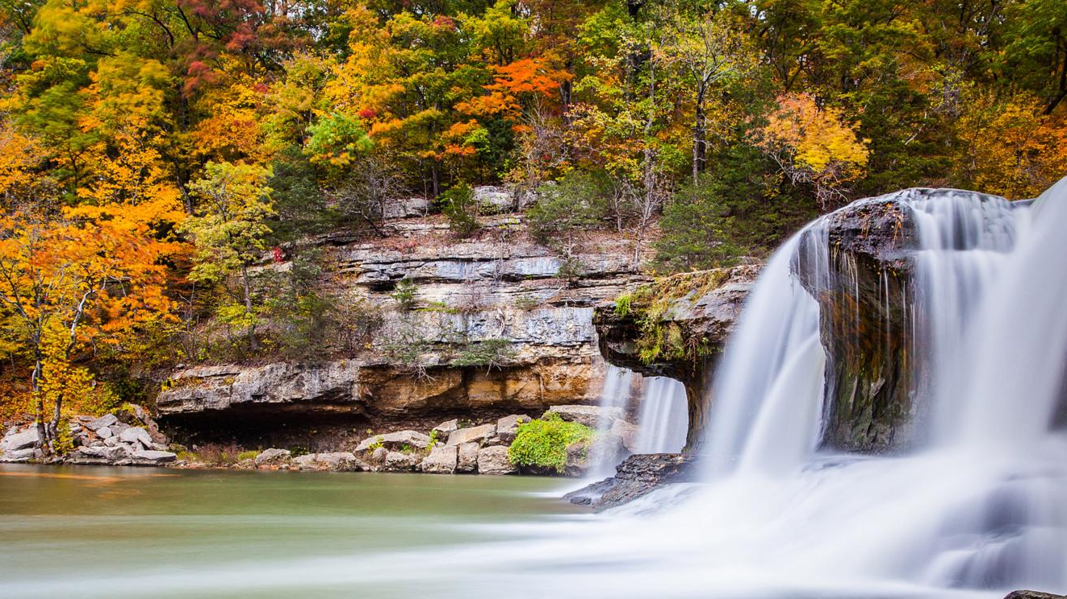
“El turismo es la industria más grande del mundo”
Martin Perr

Slide 3
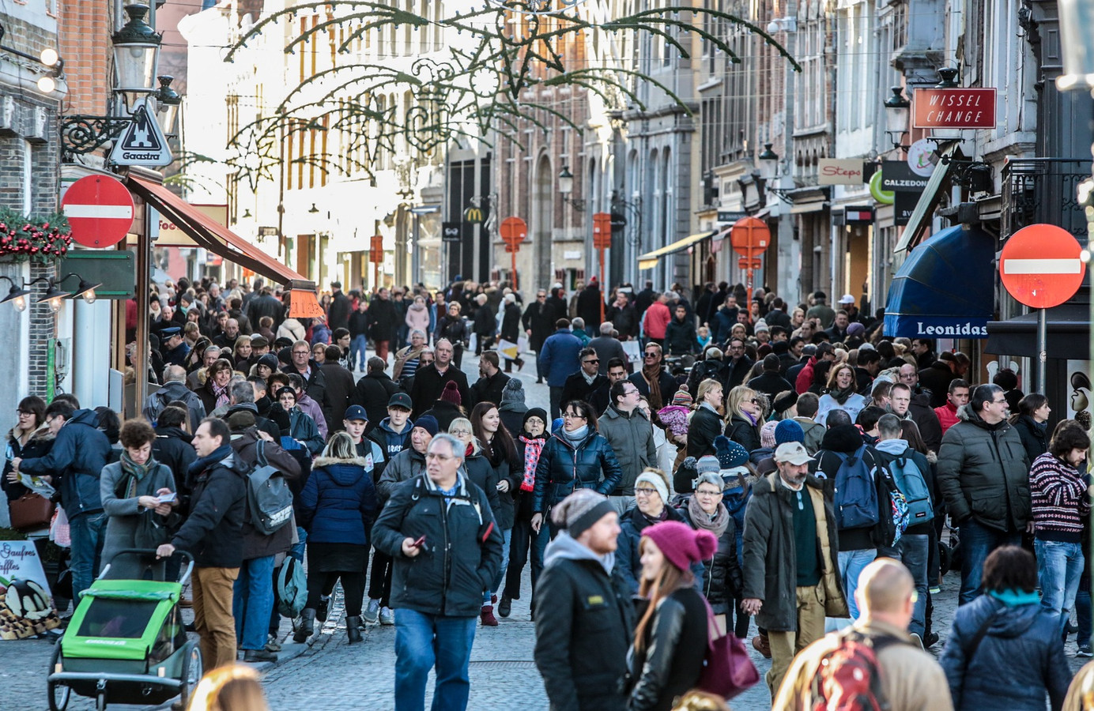
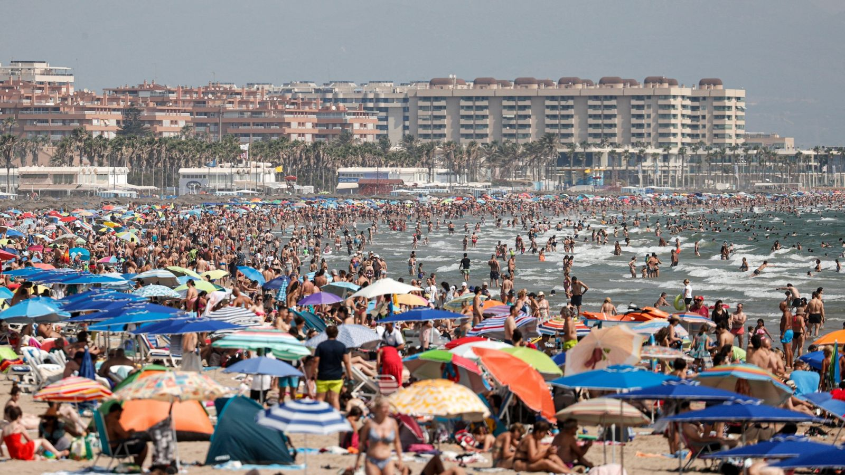
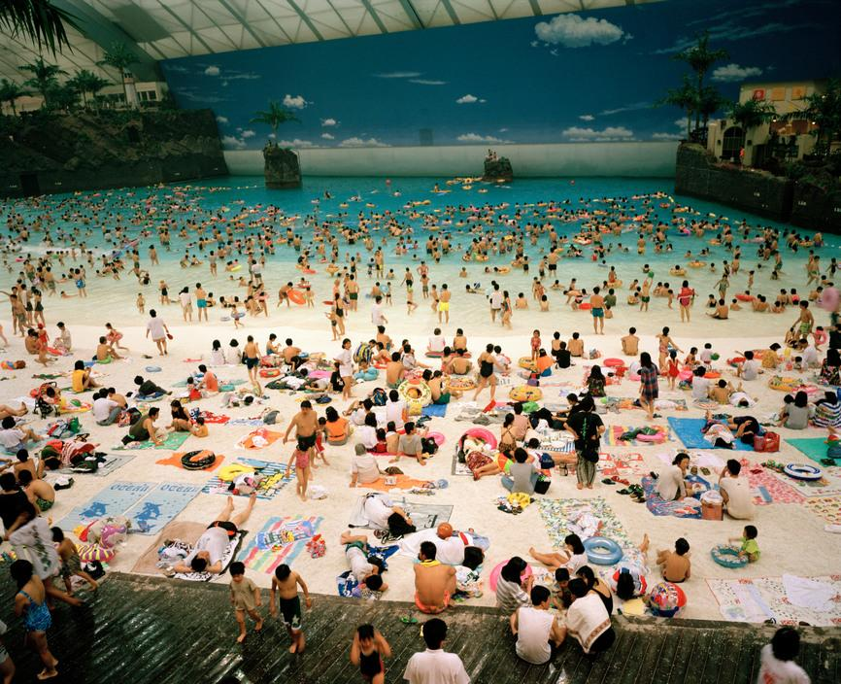
Turismo en masa.
¿Es realmente lo que queremos?

Slide 4
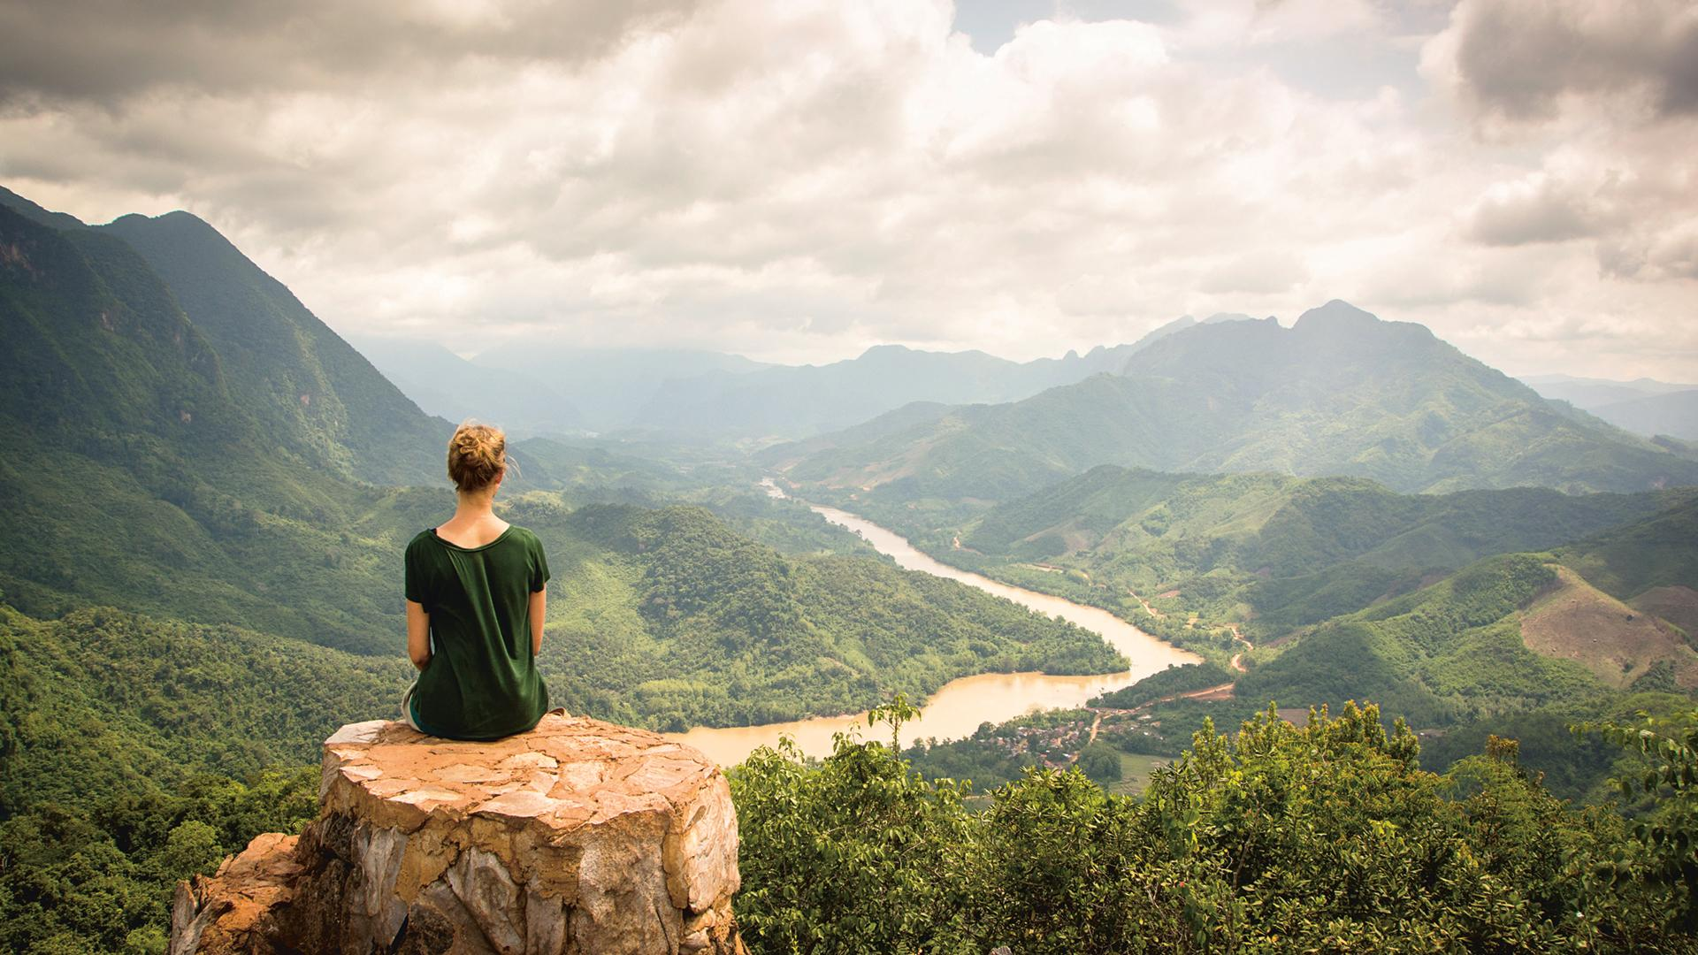
2021.
El mundo empieza a cambiar.
El turismo también.

Slide 5

Si te dicen Estados Unidos, ¿Cuáles son los primeros 2 estados que se te ocurren?

Slide 6

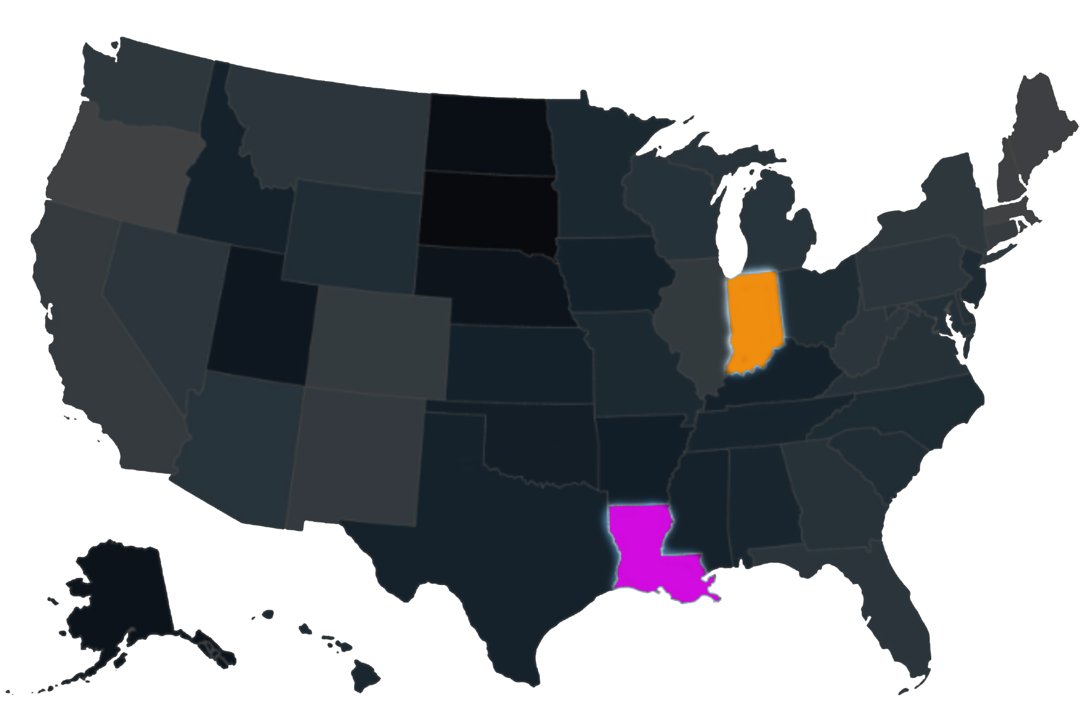

INDIANA
louisiana

Slide 7
❓

Slide 8
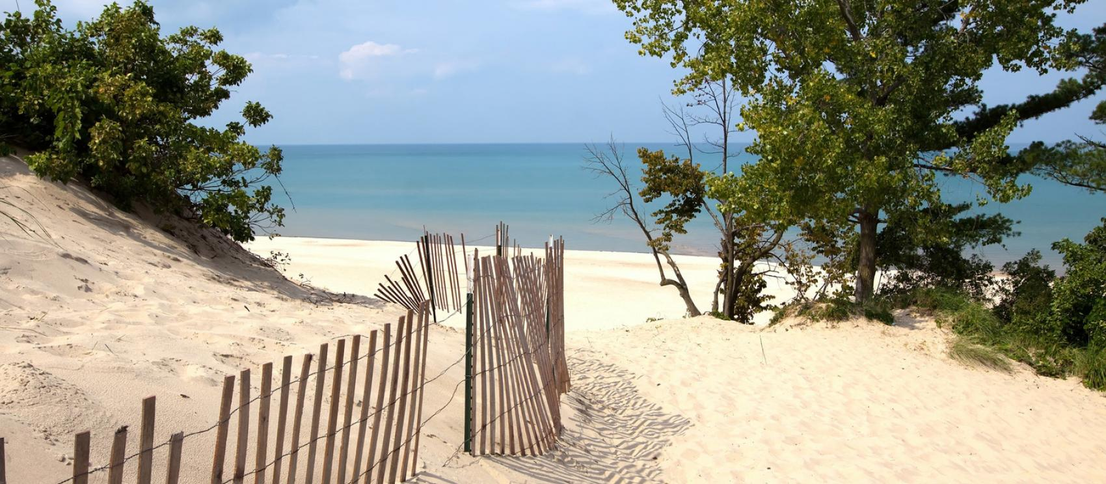
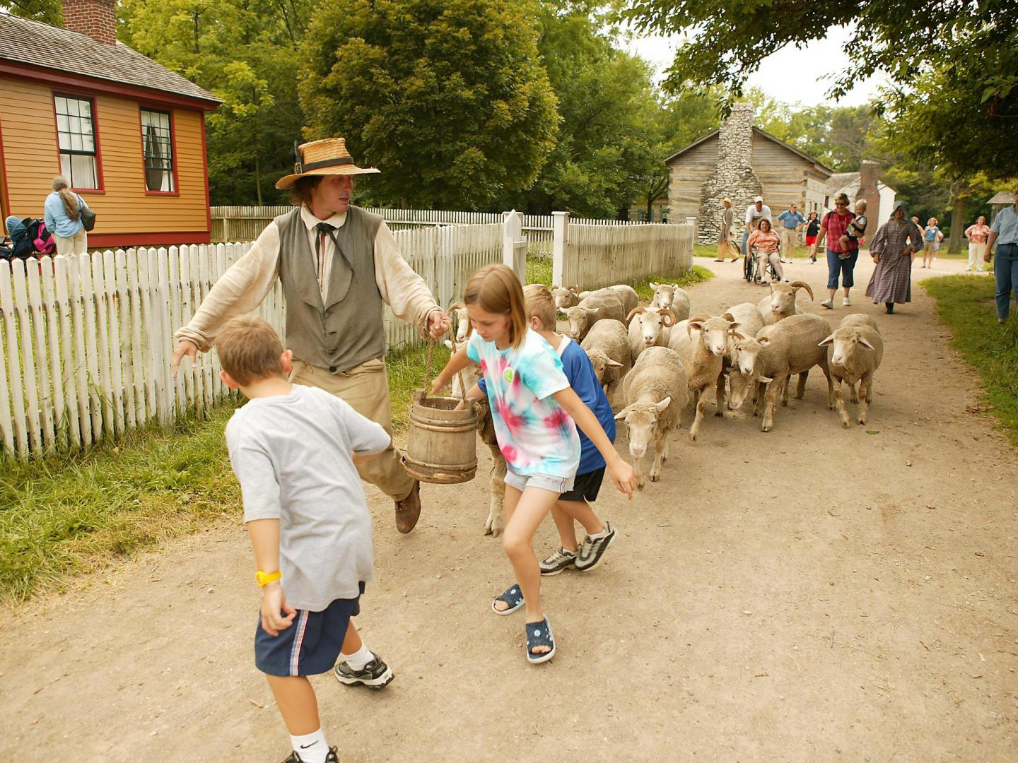
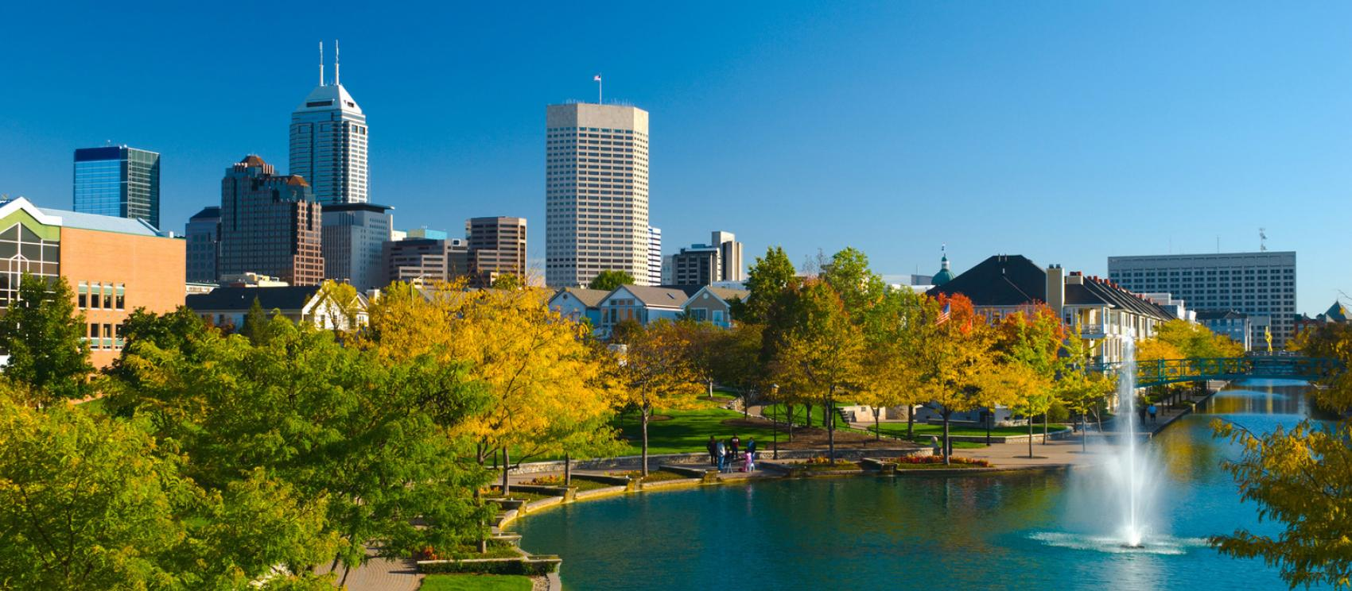
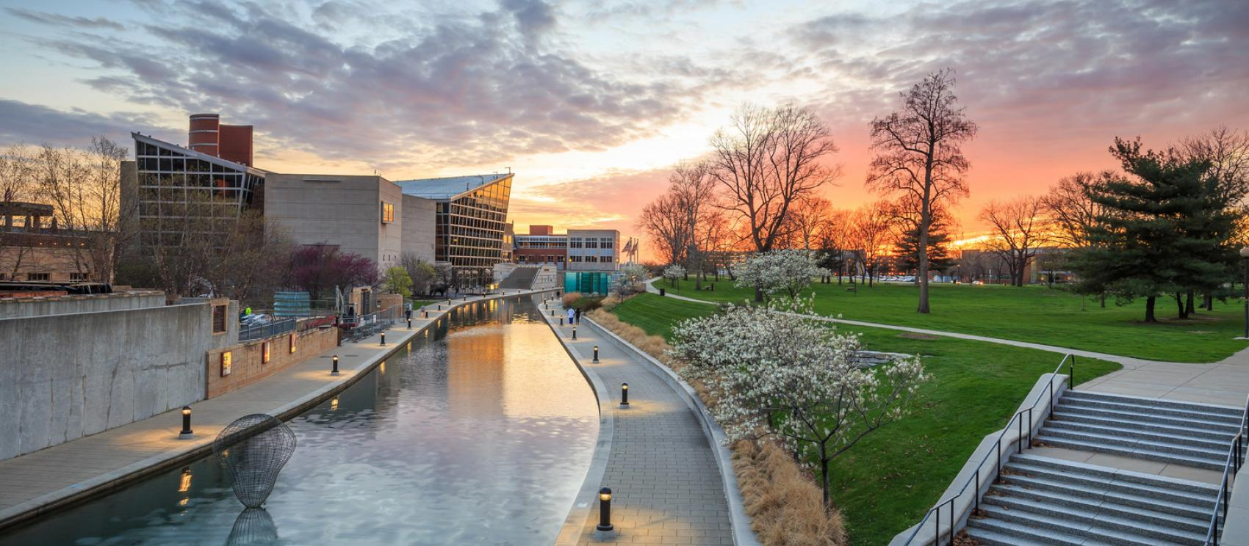
INDIANA
Diversidad de paisajes
Productos locales
Espectaculos y diversion
Amabilidad y calidad
EXPERIENCIAS AUTENTICAS

Slide 9
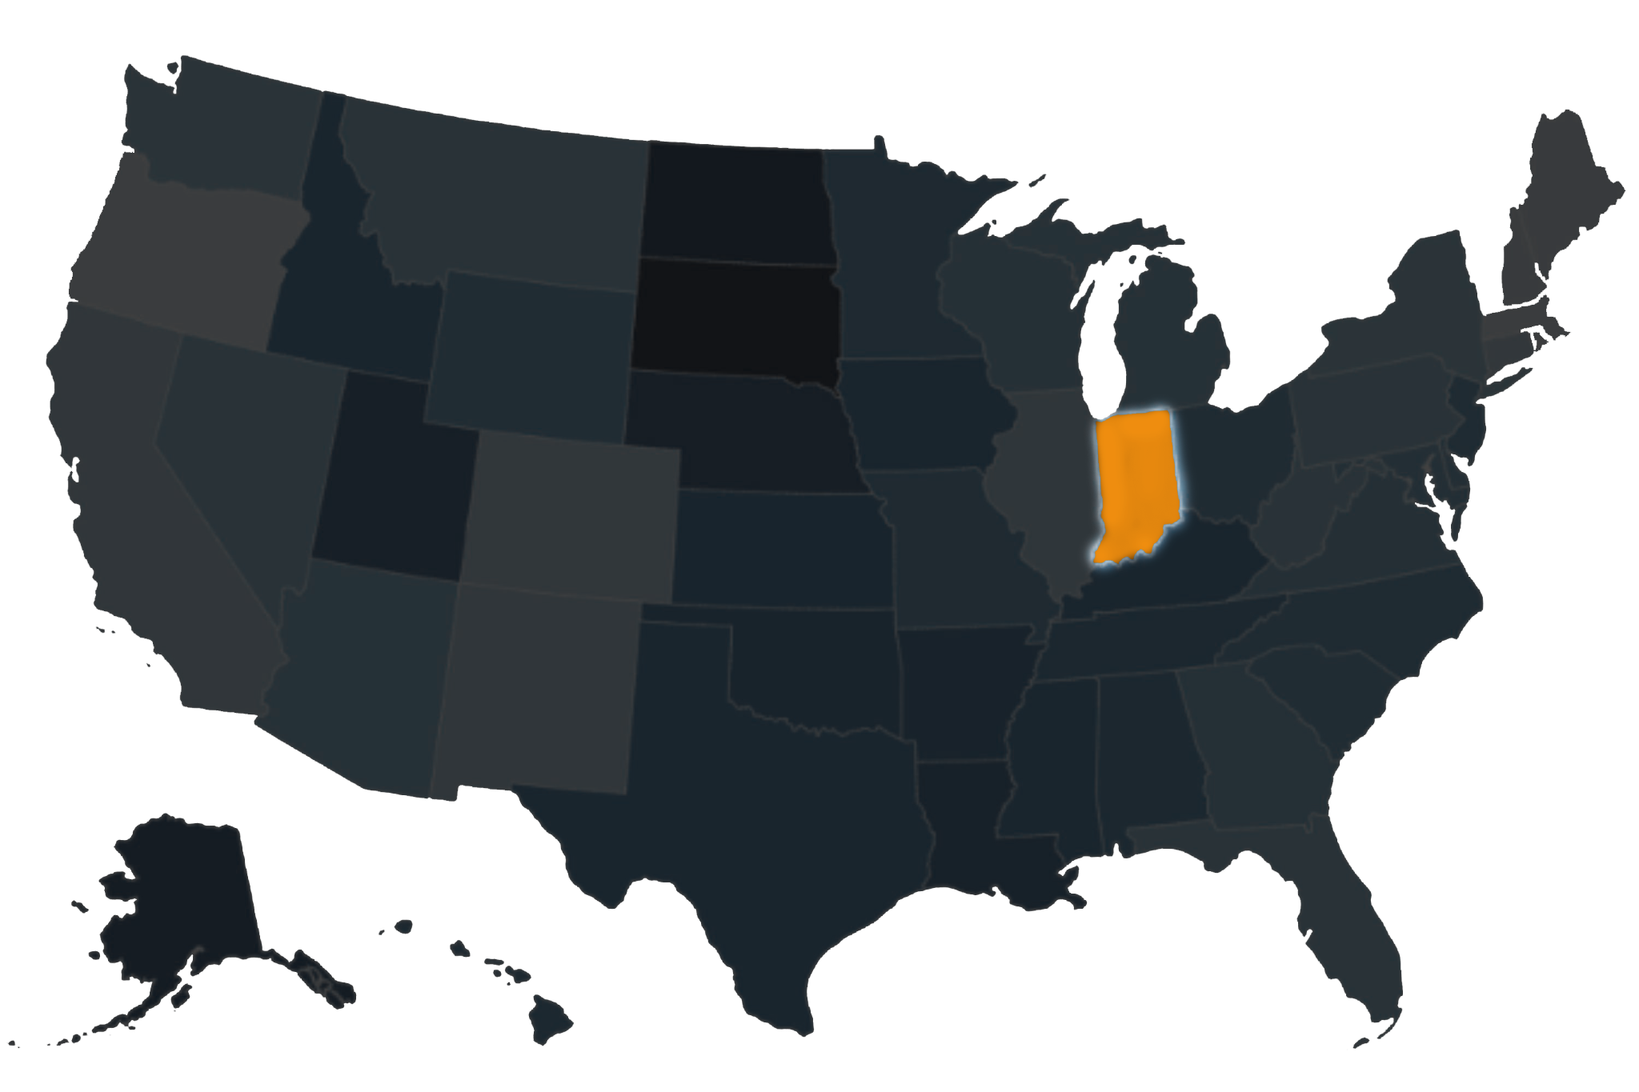
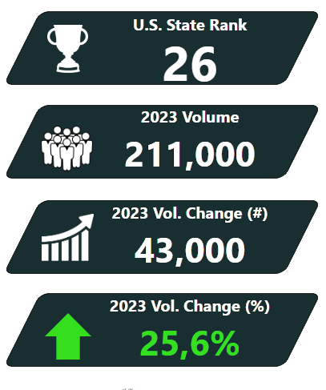
INDIANA
www.trade.gov/us-states-cities-visited-overseas-travelers

Slide 10
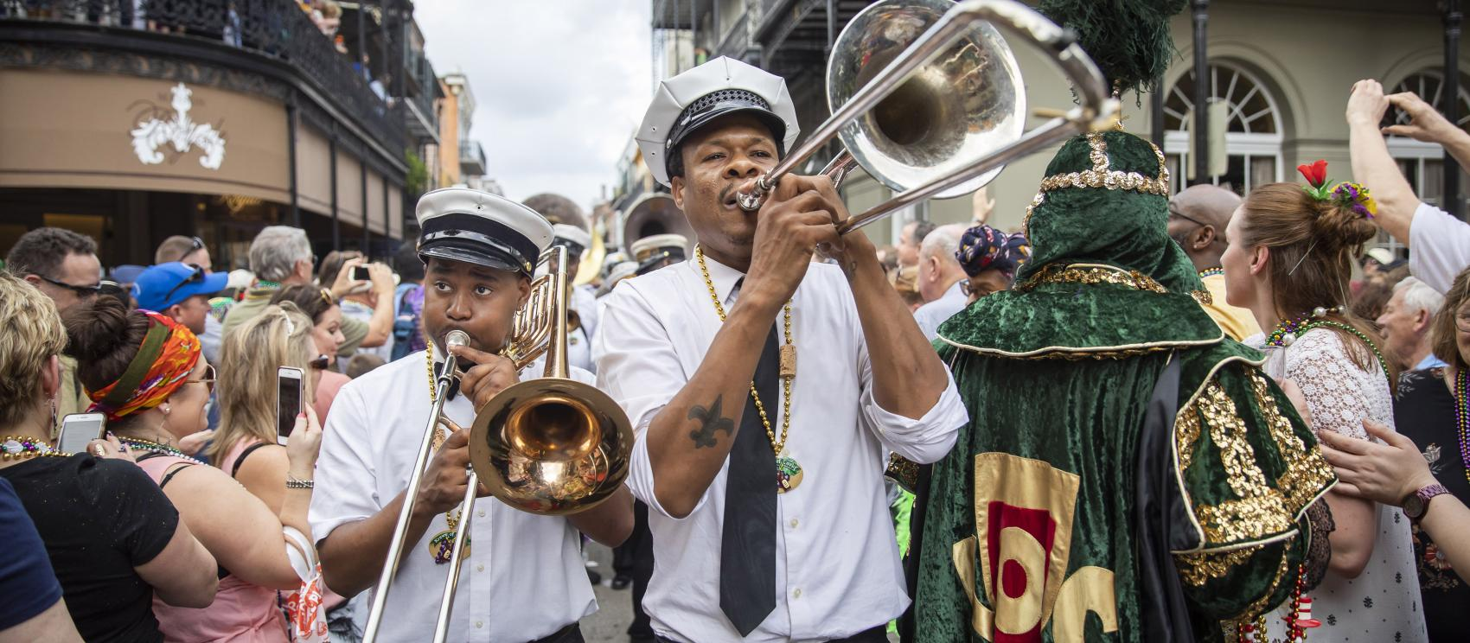

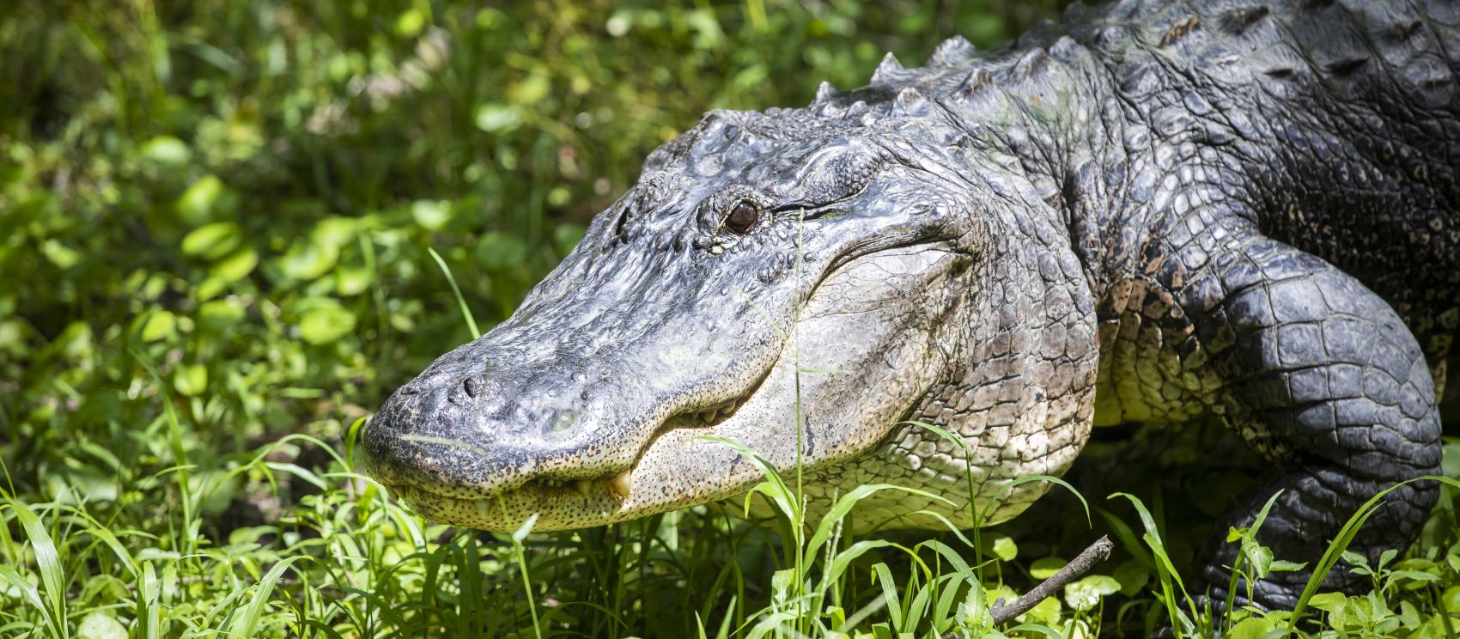
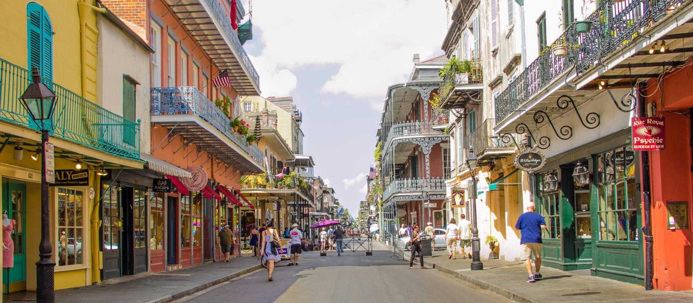
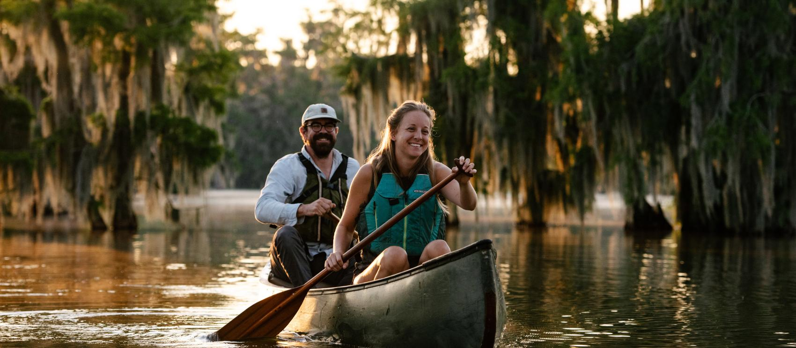
LOUISIANA.
Historia y diversidad cultural
Paisajes inspiradores
Cultura musical
Vibrante hospitalidad
LUGAR UNICO

Slide 11
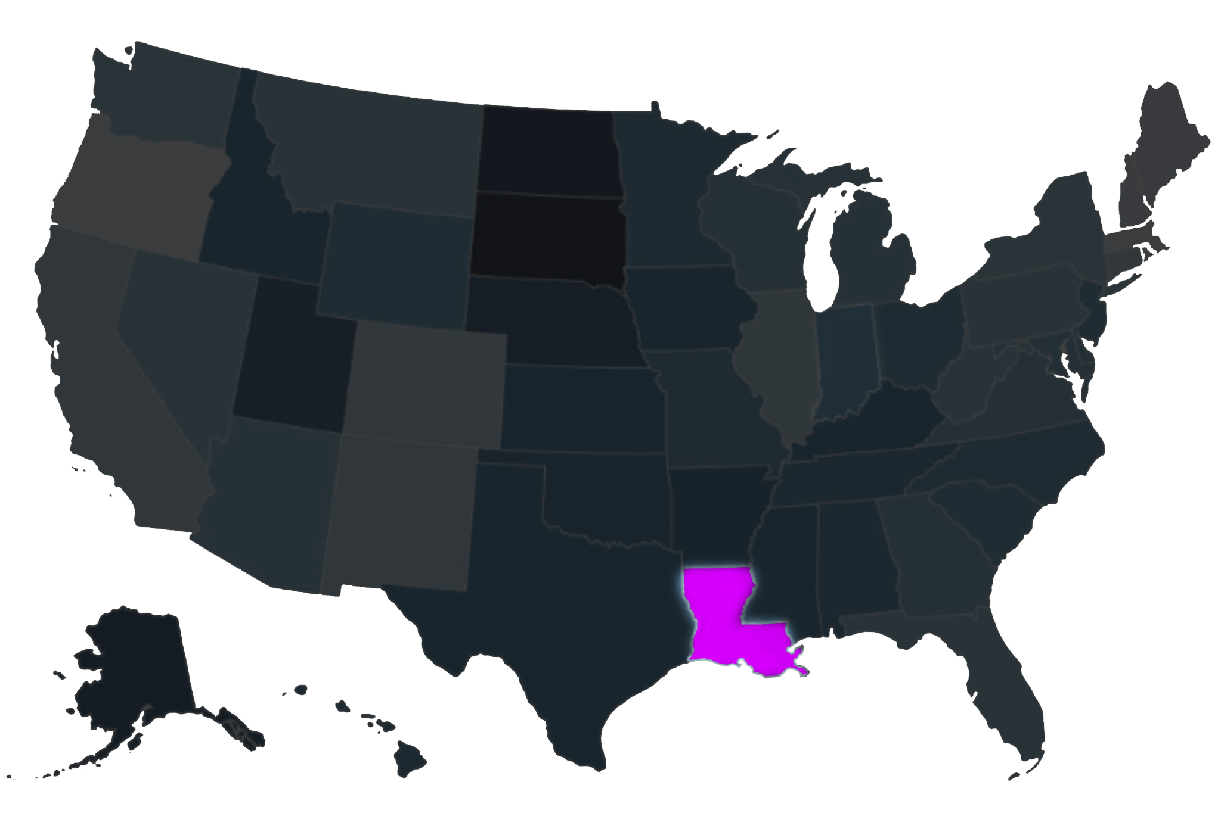
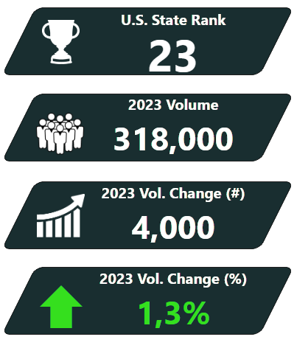
LOUISIANA
www.trade.gov/us-states-cities-visited-overseas-travelers

Slide 12
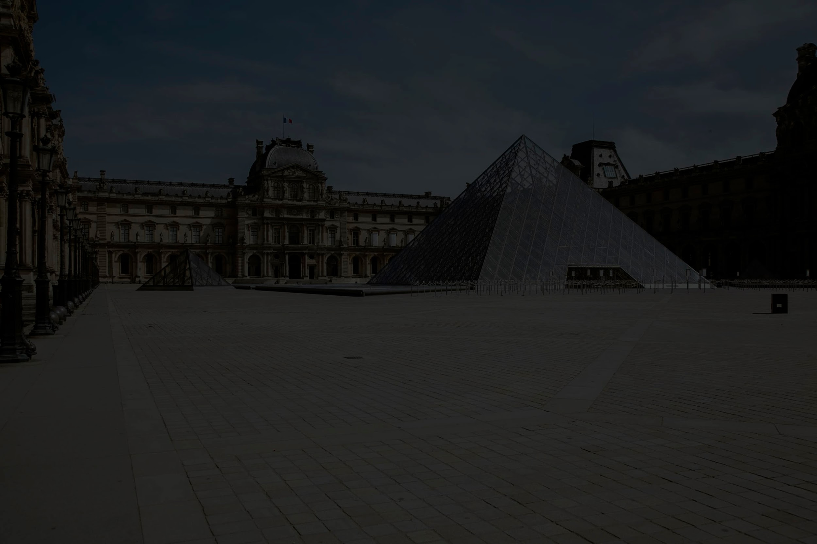

OBJETIVO:
Incremento del turismo en zonas poco concurridas con respecto a lugares cercanos, que presentan un buen potencial de desarrollo.

Slide 13
KPI’s
Incremento del 5% de visitantes en Luisiana y del 10% en Indiana en el próximo año
Incremento del 5% anual en el gasto promedio por visitante
Incremento del promedio de valoraciones de 0.5 puntos para el próximo semestre

Slide 14





HERRAMIENTASg

Slide 15

PROPUESTA
SISTEMA DE RECOMENDACIÓN
BASE DE DATOS
DASHBOARD
Pagina web
Personalización de intereses
Enlaces en base a la búsqueda
Actualización constante
Registro de tendencia de búsqueda
Disponibilidad visual
Visualización de datos
Progreso de los KPI’s
Interactividad

Slide 16
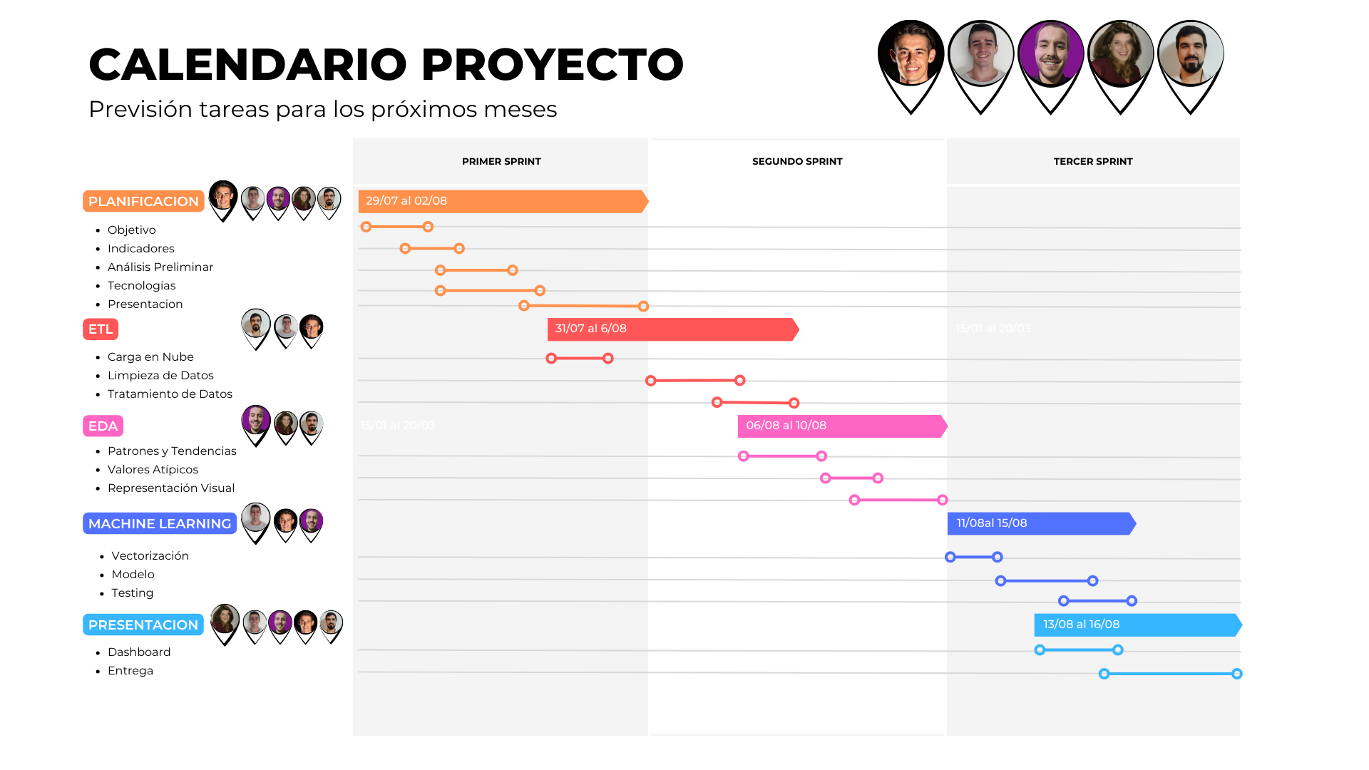

Slide 17


¿Quienes se BENEFICIAN?

Slide 18
¡MUCHAS GRACIAS!
Forging your future

